Slide 1
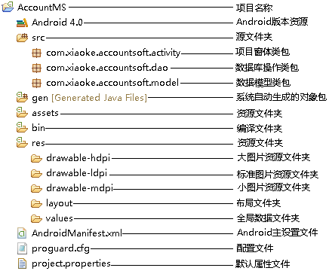

系统文件夹组织结构
家庭理财通系统的文件夹组织结构如下图所示。

Slide 2
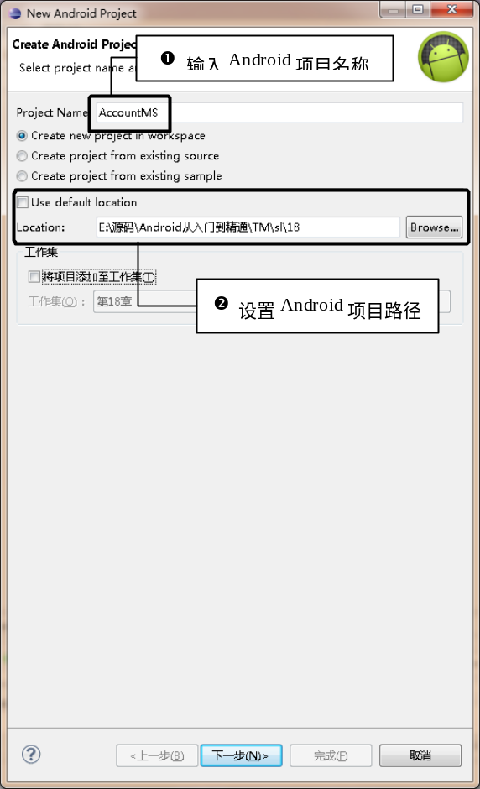
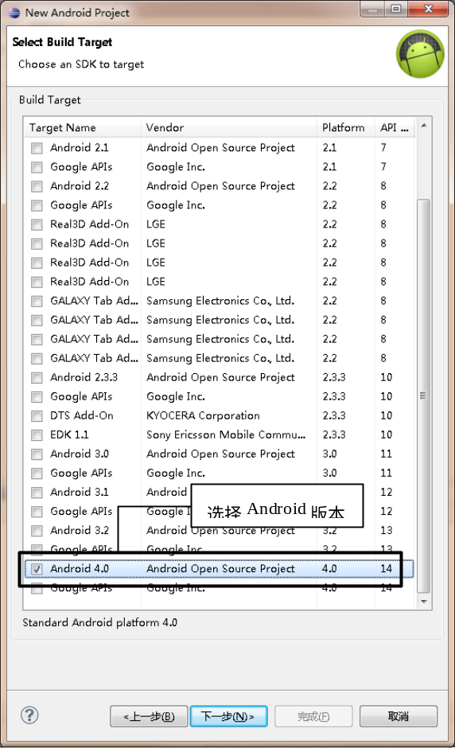
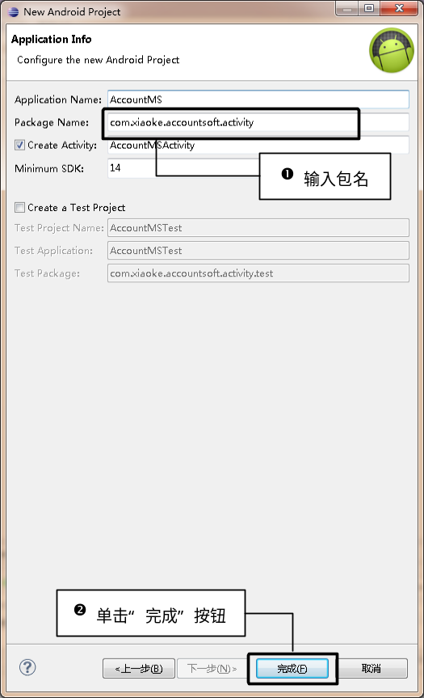
创建项目

Slide 3
Thank you
还有什么疑问可以到www.mrbccd.com提出
也可以以发送邮件到 mingrisoft@mingrisoft.com

